Slide 1
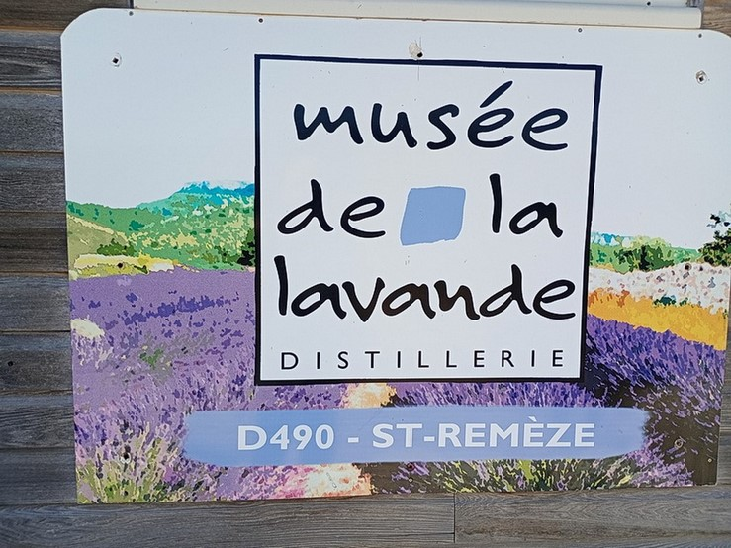
au retour de nos vacances Petite halte
à la maison de la lavande juillet 2025

Slide 2
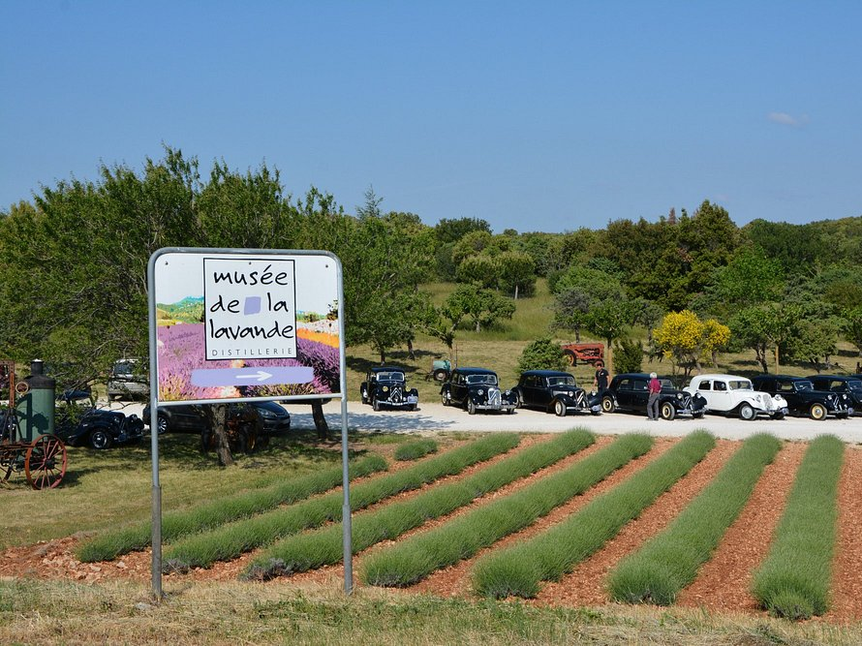
La Maison de la Lavande, c’est un domaine et aussi un musée a travers la visite , plongez dans un monde enchanteur qui vous fera découvrir tous les secrets de la lavande.

Slide 3
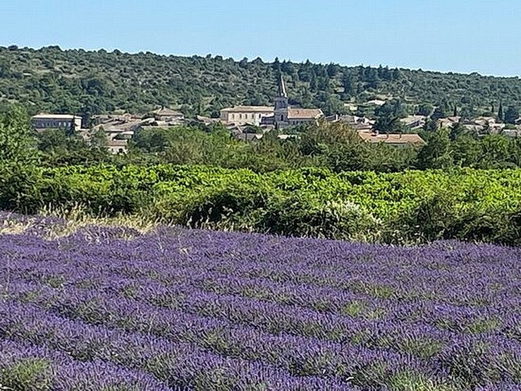
Saint-Remèze
et l’histoire de la Lavande
Plante millénaire originaire de Perse. Au 1er siècle, Pline l’ancien un naturaliste et Dioscoride médecin et botaniste mentionnent les lavandes “Aspic” et “Stoechas”, comme plantes précieuses

Slide 4
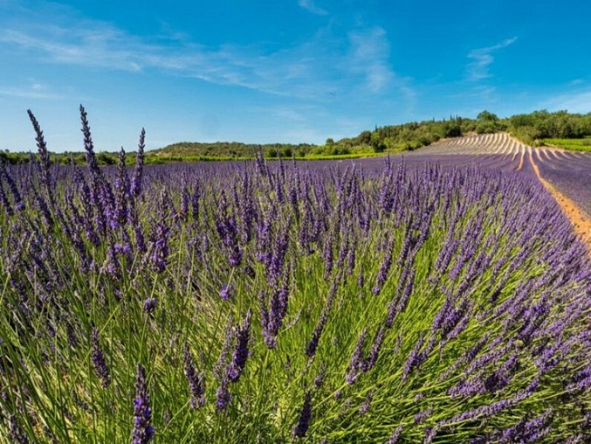
le mot lavande date du moyen-âge, utilisée par les Egyptiens, les Grecs et les Romains pour parfumer leurs bains A partir du 16ème siècle, l’essence de lavande est distillée en Provence. Elle soigne les plaies et sert de vermifuge.

Slide 5
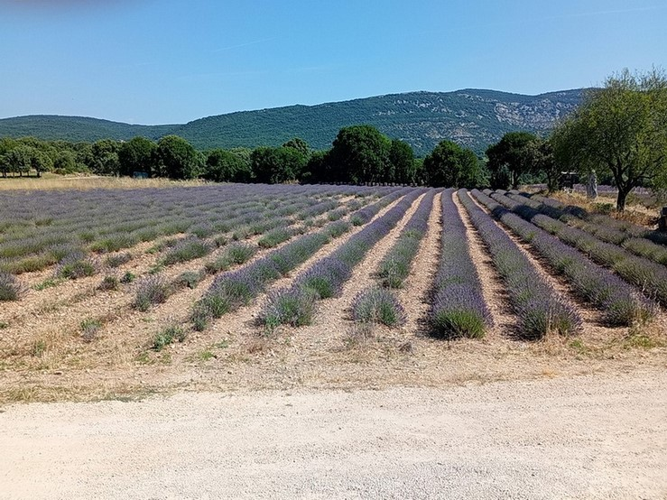
Au 18ème siècle, associé à d’autres plantes aromatiques, la lavande devient un remède employé contre la peste . C’est au 19ème siècle, avec le développement de l’industrie et de la parfumerie, que l’on commence à cultiver cette plante sauvage.

Slide 6
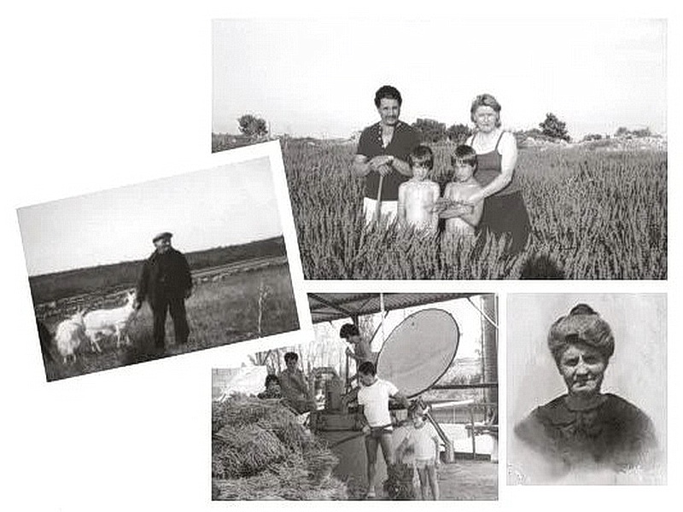
Aux origines de la Maison de la Lavande à
Saint – Reméze en Ardèche
La Maison de la Lavande était autrefois la petite bergerie dite “Des Arredons” de Monsieur César Brun, arrière-grand père des propriétaires actuels.

Slide 7
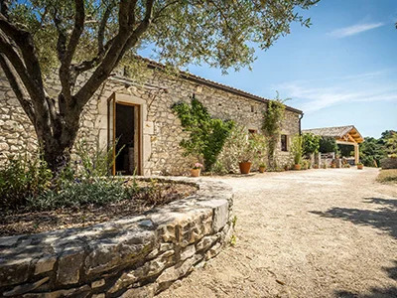
La bergerie rénovée
Autour d’elle, il faisait paître ses troupeaux de chèvres et de moutons. Déjà à cette époque, dans les années 1940, il cultivait des champs de lavande fine

Slide 8
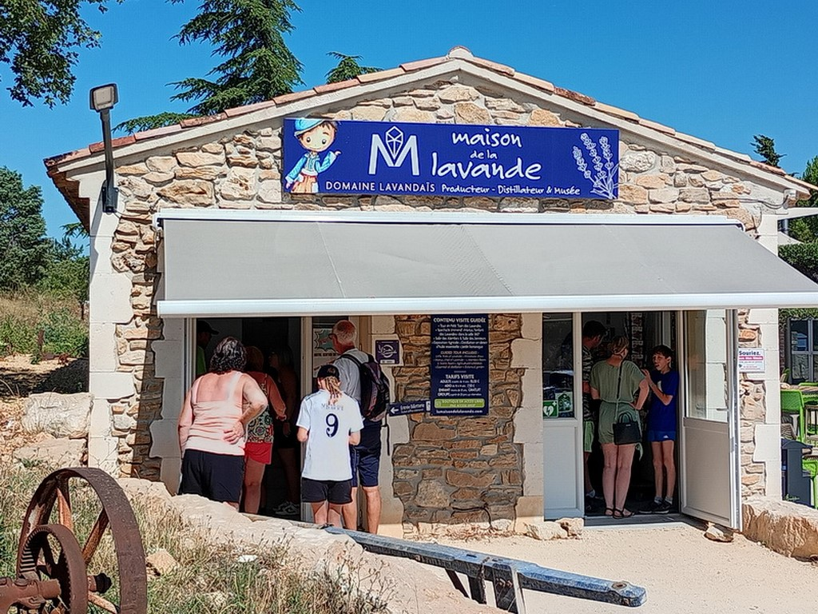
C’est en 2015, que les arrières petits-enfants de César BRUN rachetent le musée. Celui-ci devenant le Domaine Lavandais – Musée de la lavande.

Slide 9
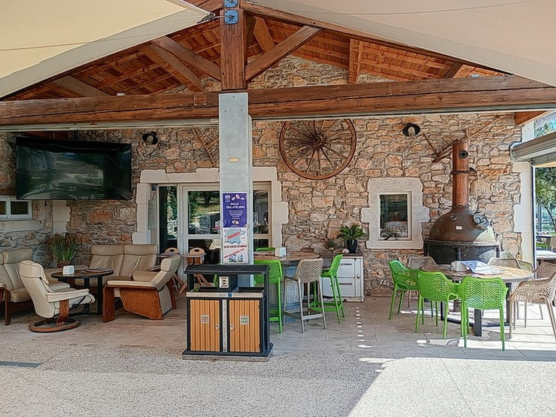
Petit salon extérieur pour attendre l’heure
du départ du petit train

Slide 10
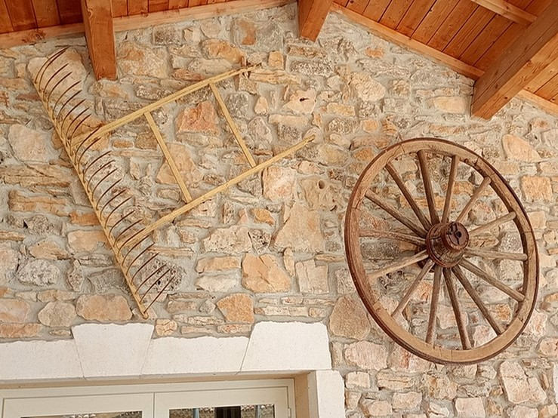

Slide 11
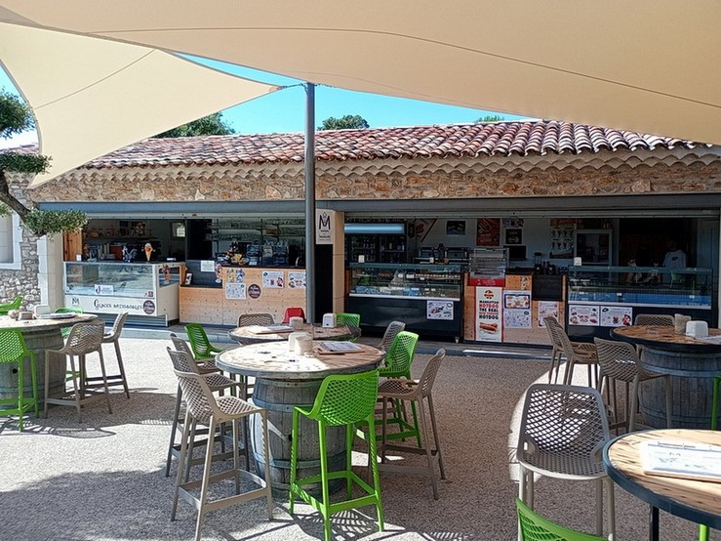
un espace Bar / Snack avec deux terrasses à l'ombre ! qui
proposent des boissons tout au long de la journée, du café à l'apéritif ainsi que de la petite restauration type snacking.

Slide 12
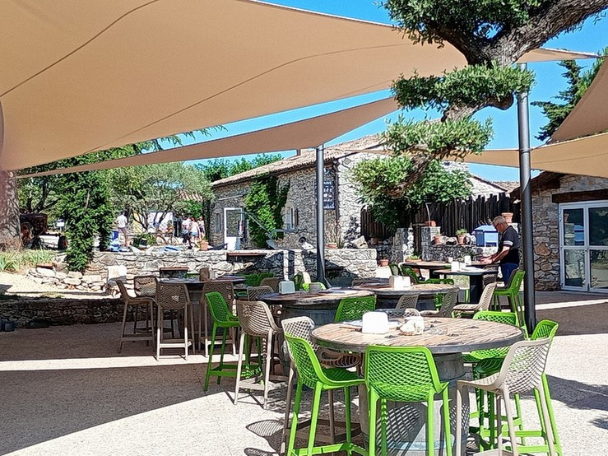
Une petite soif
boissons artisanales et locales ou dégustez bien frais un sirop à la lavande ou encore la fameuse limonade à la lavande !

Slide 13
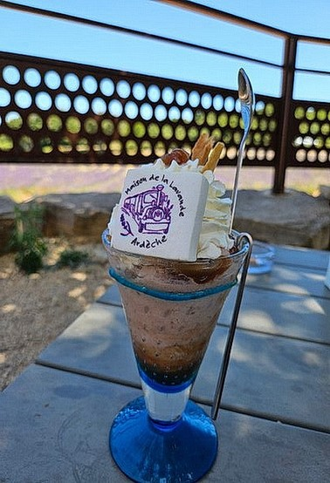
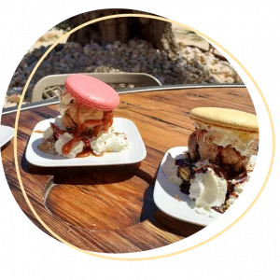
Découvrez l'incontournable glace à la lavande ou d'autres parfums à espace glacier
Osez l'originalité et de nouveaux goûts avec notre brioche à la glace ou le Caillasoux, une boule de glace entre deux biscuits macarons & chantilly !

Slide 14
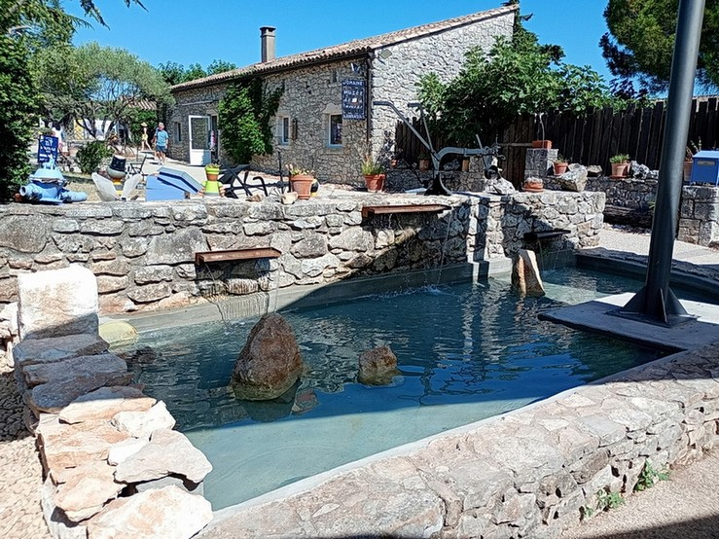

Slide 15
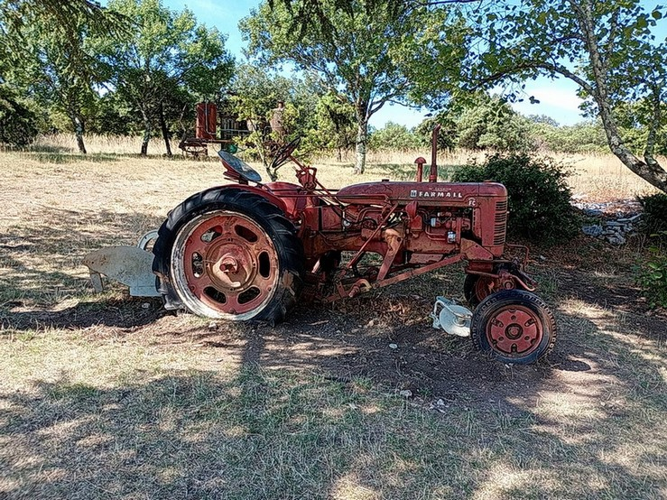

Slide 16
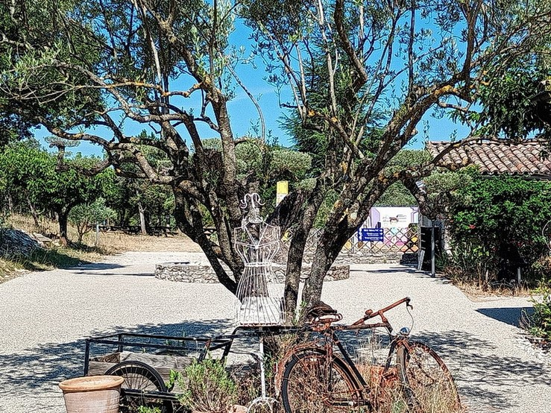

Slide 17
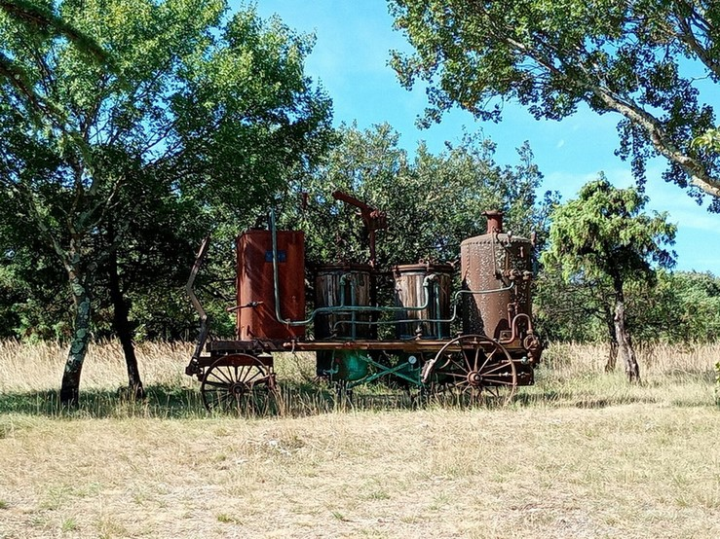
Un ancien alambic qui sillonnait les villages
pout distiller Fruits et autres

Slide 18


huiles essentielles de lavande Entre lavande fine, lavande aspic et Lavandin....

Slide 19
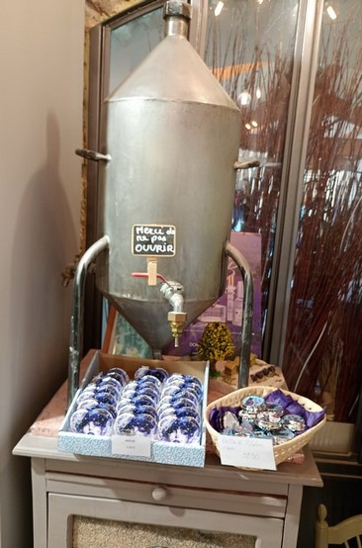
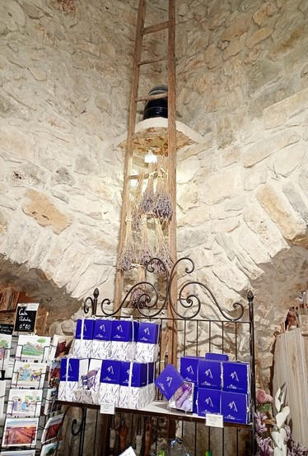
Dans une ancienne dépendance de la bergerie
une belle boutique à découvrir

Slide 20
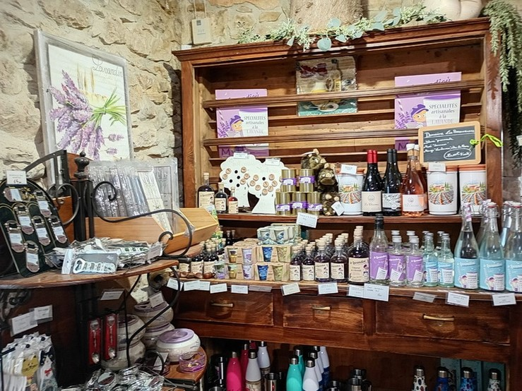
Une boutique très parfumée aux odeurs de lavande
et d’ huiles essentielle agréable à sentir

Slide 21
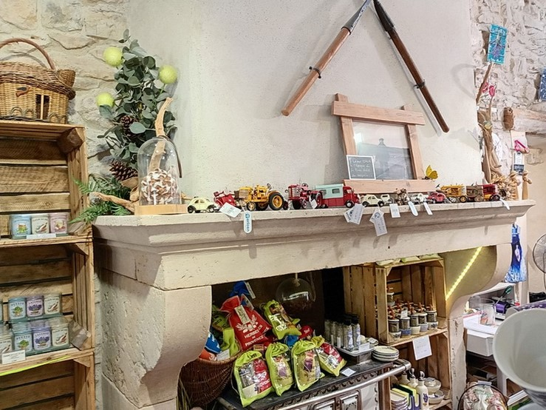

Slide 22
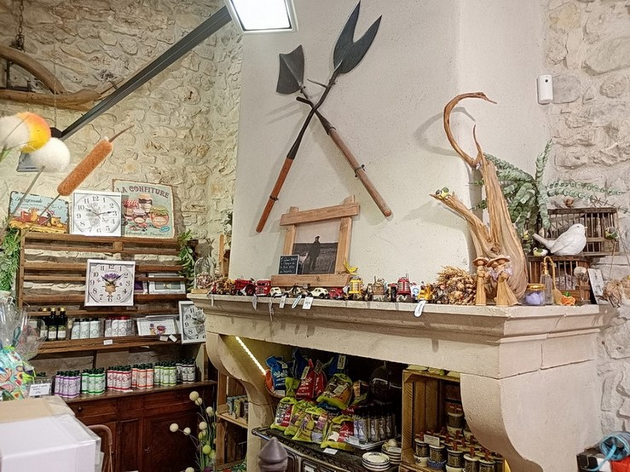

Slide 23
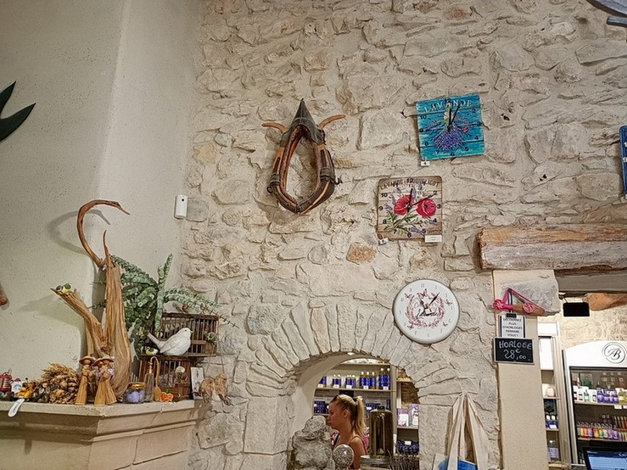

Slide 24
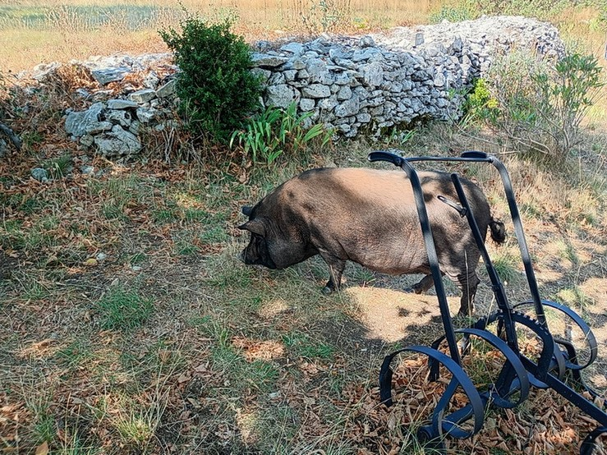
Un pensionnaire heureux qui se promène sur le domaine

Slide 25
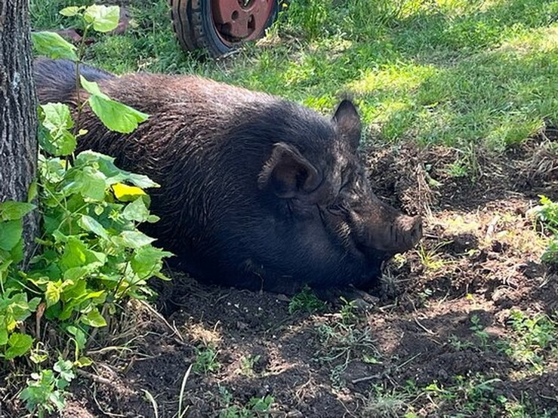

Slide 26
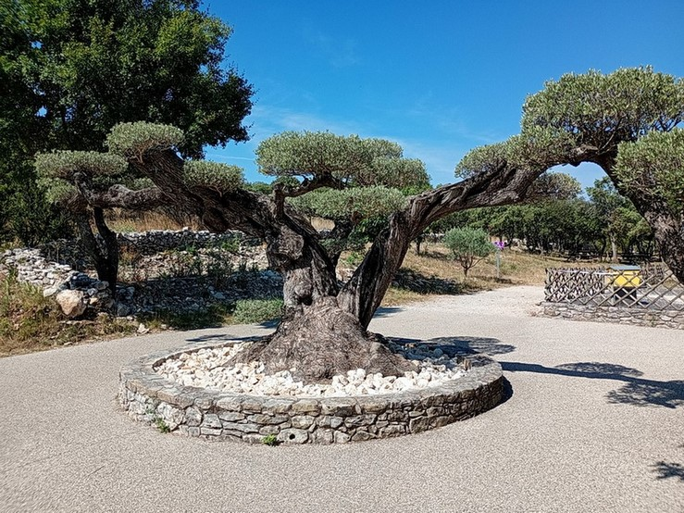
Un très vieux olivier qui date de l’époque
du grand père Brun

Slide 27
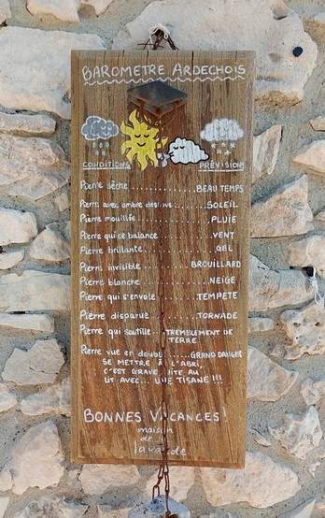

Slide 28
Saint-Remèze un village au cœur des Gorges de l'Ardèche

Slide 29
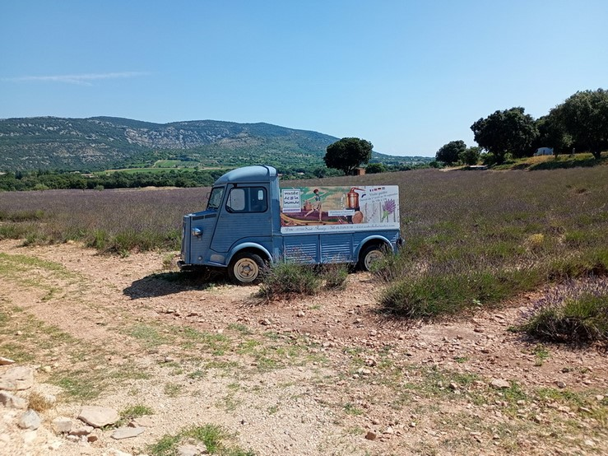

Slide 30
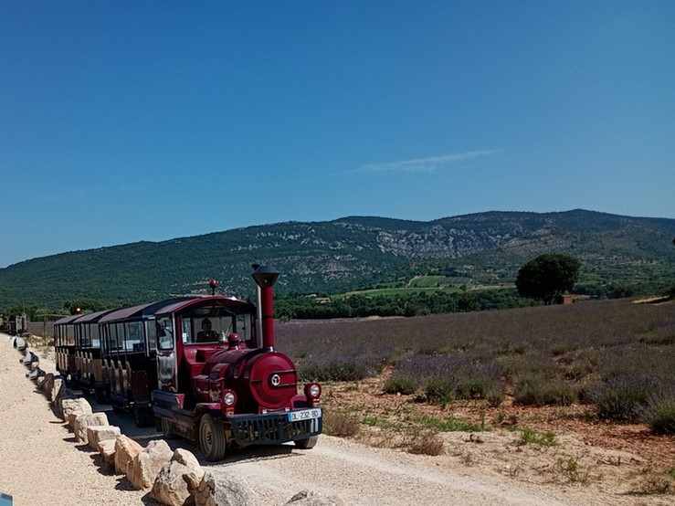
le petit train vient nous chercher pour
la visite du domaine

Slide 31
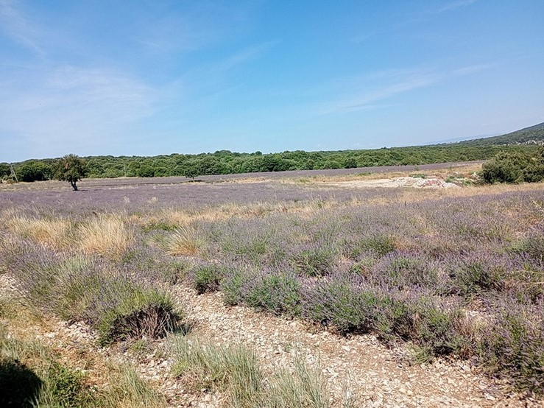
La lavande pousse dans un terrain très caillouteux

Slide 32
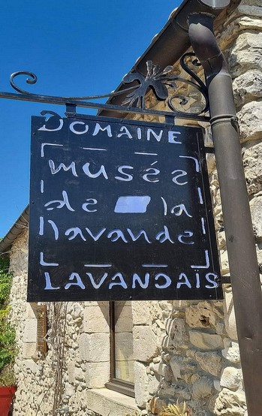

Slide 33
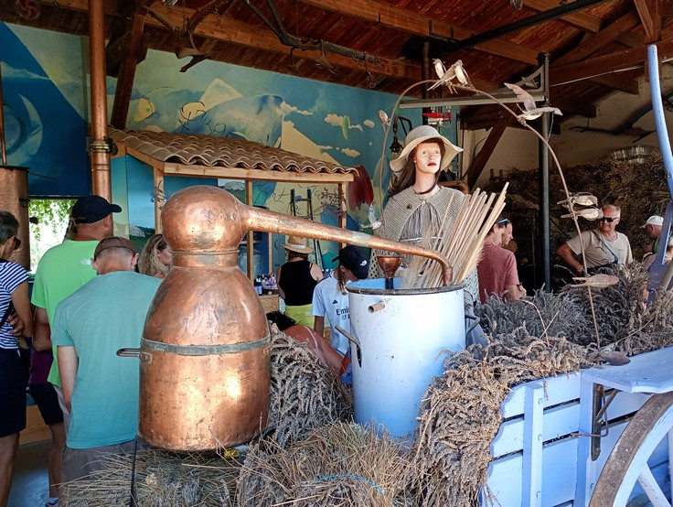
Le musée avec de nombreux alambics très anciens

Slide 34
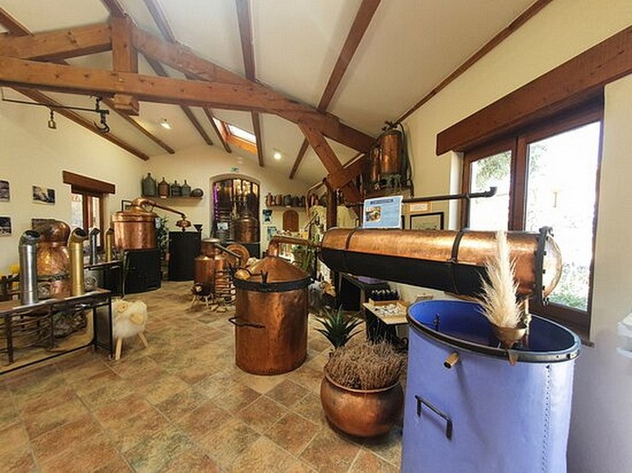

Slide 35
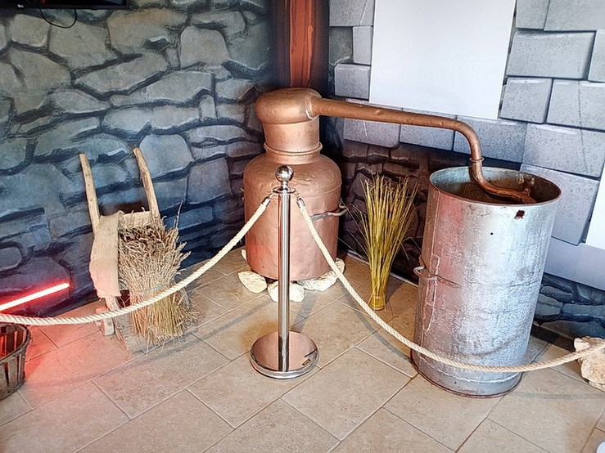

Slide 36
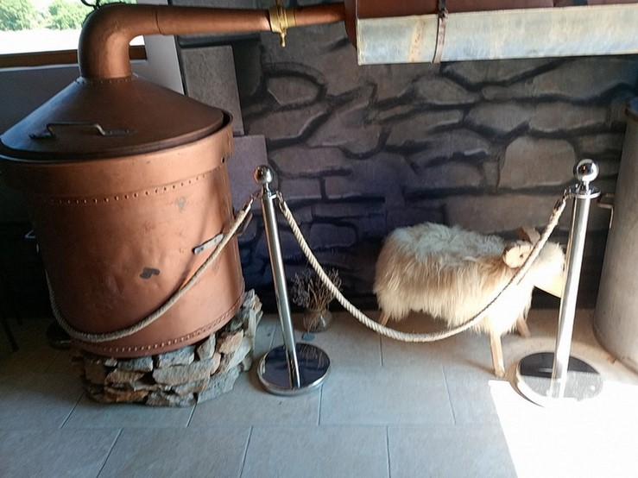

Slide 37
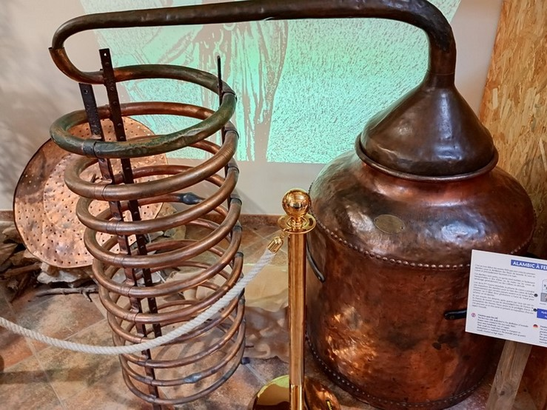

Slide 38
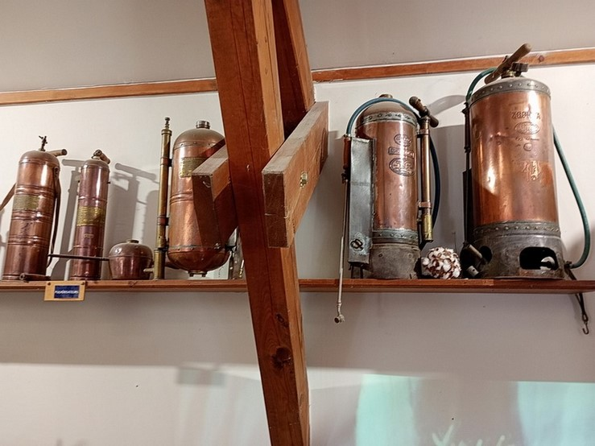

Slide 39
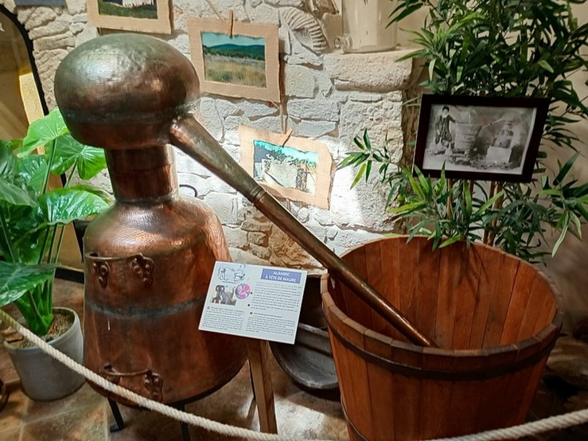

Slide 40
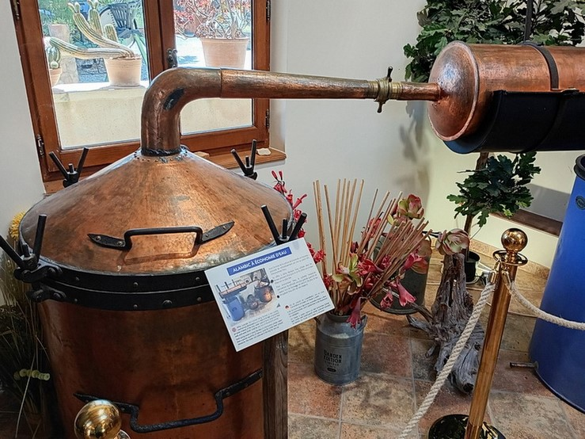

Slide 41
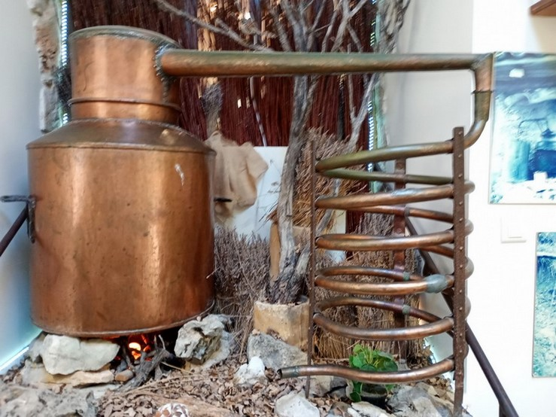

Slide 42
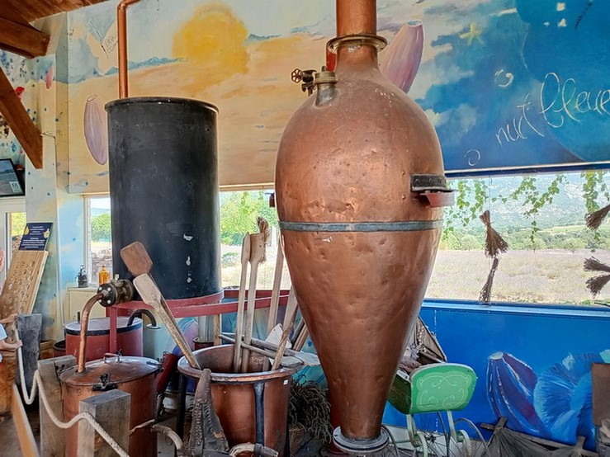

Slide 43
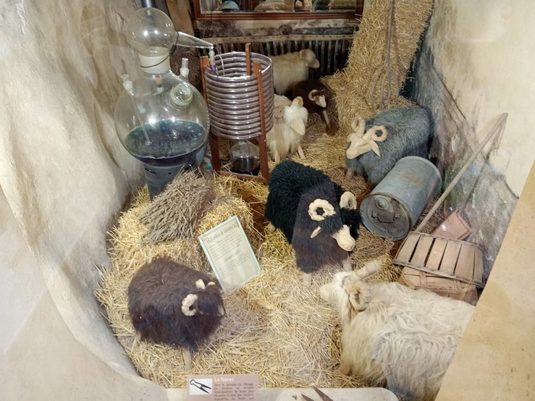
En l’honneur de Monsieur César Brun l’arrière-grand père des propriétaires actuels qui retrace sont époque

Slide 44
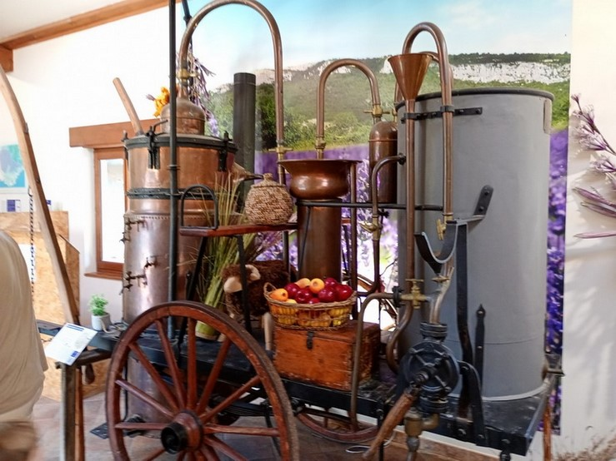

Slide 45
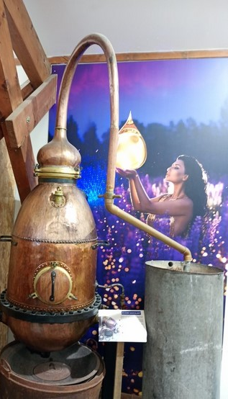
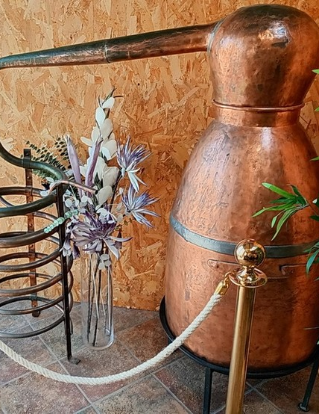

Slide 46
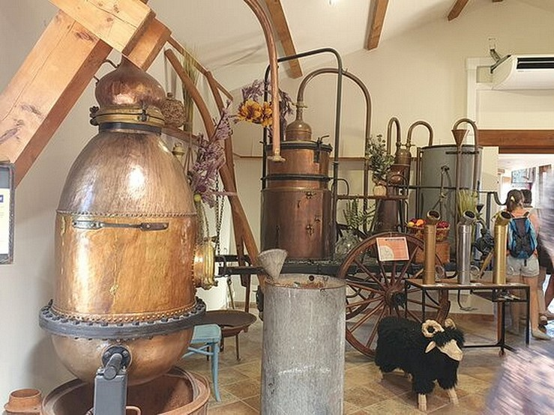

Slide 47
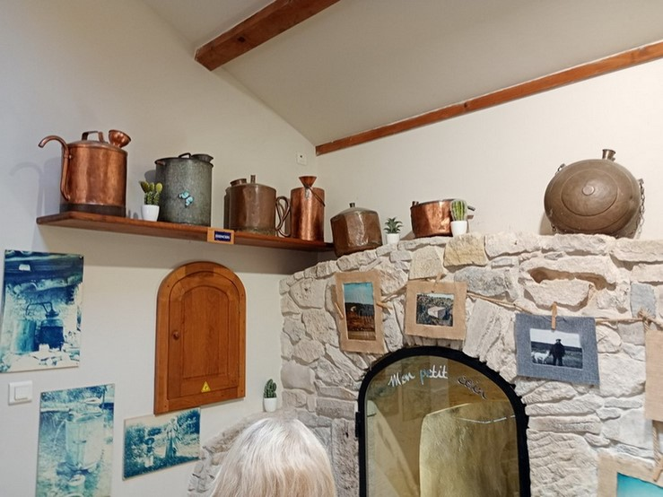

Slide 48
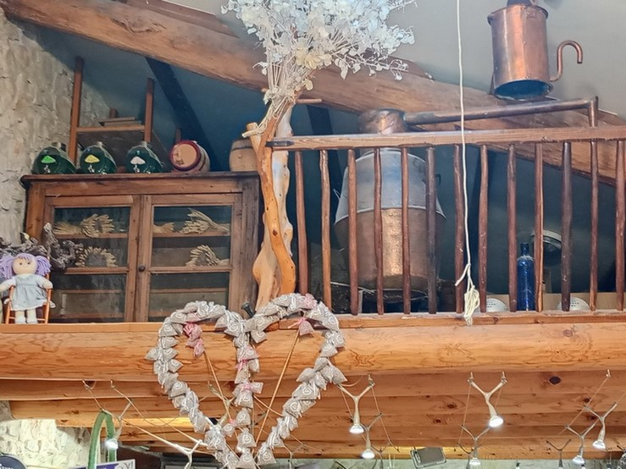

Slide 49
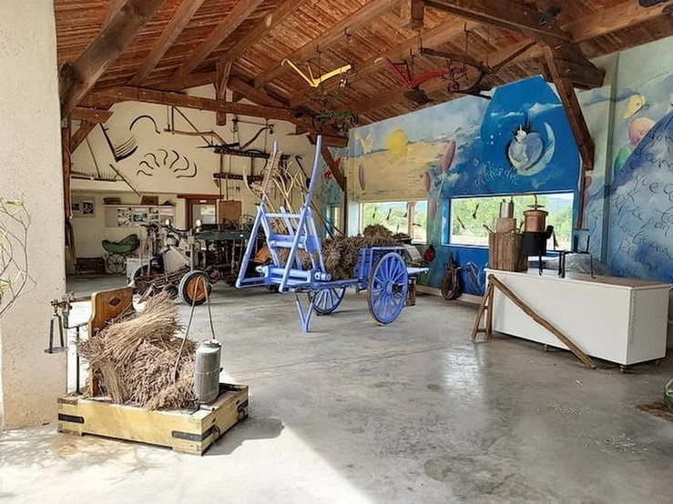

Slide 50

De l’époque de M, Brun la lavandes était coupée et ramassée
à la main et les bottes transportées par chariot vers
le point de distillerie

Slide 51

Une belle panoplie d’outils anciens

Slide 52


Slide 53


Slide 54


Slide 55

Le laboratoire de distillerie

Slide 56

expérience privilégiée
Dès le matin mise en route par un guides de l'alambic afin de débuter la distillation de la journée.(chaque visite en petit train se termine par une démo de distillation à la vapeur d’eau

Slide 57

Du feu à l'extraction d'huile essentielle, du chargement du panier à la fermeture de la cornue , le guide explique le fonctionnement de la distillation par les vases communiquent

Slide 58



Le guide explique les étapes permettent de mieux comprendre le fonctionnement des alambics des années 50, et les secrets de la distillation à la vapeur d’eau des lavandiculteurs.
Le panier de lavandin

Slide 59
Si j’ai bien écouté voici les explications succinct
de cet alambic contrôlé par les lavandiculteurs.
Le panier de lavandin
Le serpentin
Sortie de huile essentielle
Le foyer
Huile essentielle plus légère reste en surface
L’eau
la fleure de lavande

Slide 60


Alambic simple à feu
nu mobile – 1900
Capacité : de 100 à 500 litres. Durée de la passée : environ 3 heures. Combustible bois de chêne ou genêts.

Slide 61

Il est possible de tester l’eau florale

Slide 62

Les flacons de laboratoire

Slide 63

Récolte de la lavande avec une coupeuse botteleuse

Slide 64

Machine à couper et botteler les plants de lavande

Slide 65


Slide 66


Slide 67

La Maison de la Lavande
Cette visite est très intéressante et agréable on apprend beaucoup sur la distillation de la lavande elle permet de découvrir les mystères et les parfums de la lavande. Vous profiterez également d'une balade touristique en train à travers les champs de cette plante aromatique de couleur violette.
je recommande………
création PapyRI : juillet 2025

